Slide 1
“Proyecto de ORDENANZA METROPOLITANA DE PROTECCIÓN, FOMENTO Y PRESERVACIÓN DEL ARBOLADO URBANO EN EL MARCO DE LA RED VERDE URBANA”
REFORMATORIA DEL CÓDIGO MUNICIPAL PARA EL DISTRITO METROPOLITANO DE QUITO, PUBLICADO EN EL REGISTRO OFICIAL SUPLEMENTO No. 902 DE MAYO DE 2019
Concejo Metropolitano 20-09-2022

Slide 2
INFORME Revisión de observaciones a Ordenanza luego de primer debate
Tres sesiones de la mesa, que tuvieron lugar el 23 y 30 de junio, y 7 de julio de 2022
Concejales que emitieron observaciones: 9
Mediante oficio: 3
Durante el debate: 6
Total observaciones procesadas: 70
Observaciones aceptadas: 51
Observaciones no aceptadas: 19

Slide 3
CONSIDERACIONES
Observaciones de forma: 30
Tiene que ver con la mejora de redacción de la Ordenanza.
Observaciones de fondo: 40
Tienen que ver con el sentido y contenido de la Ordenanza. Se revisó si cada recomendación estaba o no considerada en otros artículos, si la propuesta tenía pertinencia con lo que trata ordenanza, si ya consta en otras normas o instrumentos de gestión.

Slide 4
Dr. Santiago Guarderas
ALCALDE METROPOLITANO
Artículo | Observaciones | Cambio o no
Considerandos | Definir si es que en las normas enunciadas se va a hacer referencia o no al Registro Oficial mediante el cual se publicó. Debe guardar armonía todo el texto es decir; si se señala en un considerando el Registro Oficial debe hacerse lo mismo con todas las normas. | Se eliminó la referencia del Registro Oficial en todos los considerandos
Artículo innumerado (…) 9 De la responsabilidad sobre afectaciones al arbolado. - a) La responsabilidad sobre las actuaciones no autorizadas en el arbolado del espacio público, particularmente en aceras, será directamente del frentista; b) En accidentes de tránsito lo será el propietario del vehículo afectante; | Art. innumerado 9. No se ha especificado cuál es el argumento para extender la responsabilidad sobre el arbolado en espacio público sobre el frentista | Se rectificaron las dos. a) La responsabilidad del cuidado del arbolado del espacio público especialmente en aceras, será directamente del frentista; b) En accidentes de transito será el causante del accidente.

Slide 5
Continuación.
Artículo | Observaciones | Cambio o no
Artículo innumerado (…) 35. Incentivos. - Con el objeto de promover e incentivar la protección, fomento y preservación del arbolado, otro tipo de vegetación y la biodiversidad asociada en suelo urbano, por parte de las personas naturales y jurídicas de derecho privado y público, nacionales o extranjeras, domiciliadas en el Distrito Metropolitano de Quito, se establecen los siguientes incentivos: b) El mantenimiento técnico de los árboles patrimoniales ubicados en predios particulares correrá a cargo de la Administración municipal, coordinada por la autoridad ambiental distrital y ejecutada por la entidad encargada de la administración de parques y espacios verdes de la empresa pública metropolitana encargada de la movilidad y obras públicas o quien ejerza sus competencias, conforme a la presente Sección y sus anexos. | Art. Innumerado 35. literal b) no se específica de qué manera constituye un incentivo; más bien es una disposición No se señala un tiempo perentorio para que las diferentes entidades emitan los reglamentos o instrumentos técnicos para otorgar los incentivos que constan en el artículo | El mantenimiento técnico de los árboles patrimoniales en predios particulares correría a cargo del municipio, lo cual es un incentivo Se acoge la observación

Slide 6
Continuación.
Artículo | Observaciones | Cambio o no
Artículo innumerado (…) 42. Sanciones Administrativas. - Constituyen sanciones administrativas las siguientes: a) Multa económica; b) Revocatoria de la autorización; y, Devolución, suspensión, o pérdida de incentivos. La obligación de reposición o compensación ambiental se impondrá adicionalmente a la sanción pecuniaria cuando se haya determinado la existencia de responsabilidad mediante resolución administrativa. La autoridad de control municipal, determinara la aplicación de las sanciones, conforme lo determina la normativa nacional. | Se sugiere modificar lo relacionado a la normativa nacional pues se están tipificando infracciones en el presente proyecto y por lo tanto se deben aplicar las mismas: La obligación de reposición o compensación ambiental se impondrá adicionalmente a la sanción pecuniaria cuando se haya determinado la existencia de responsabilidad mediante resolución administrativa. La autoridad de control municipal, determinará la aplicación de las sanciones, conforme lo determinado en el presente Código. … | Se acoge.

Slide 7
Concejala Gissela Chalá:
Concejal | Observaciones | Cambio o no
Exposición de Motivos | Es necesario corregir lo referente a la Red Verde Urbana-RVU, toda vez que fue uno de los objetivos del Plan de Ordenamiento Territorial 2012-2022 para alcanzar un modelo de territorio que se alineé hacia una planificación que responda al urbanismo sustentable. La RVU no es una herramienta es una estrategia que ha sido incorporada | Se acoge la observación. Se cambia de herramienta a estrategia
Disposiciones transitorias | Disposición transitoria XXX: En el plazo de seis meses se desarrollen como intervenciones prioritarias las redes verdes y de espacio público de las Zonas Metro, en correspondencias a todas las estaciones de la línea uno del Metro y en el marco del Plan Maestro de Espacio Público. | La Secretaría de Territorio Hábitat y Vivienda tiene a cargo el Proyecto Zonas Metro y ya se están ejecutando.
Disposición transitoria | Disposición transitoria XXX: En el plazo de un mes se desarrolle como intervención emblemática que precautele y consolide la Red Verde Urbana al Corredor Carapungo Labrador derivación La Bota, Comité del Pueblo. | Se incluye una nueva transitoria como: Décima.- La entidad municipal a cargo de la administración de parques y espacios verdes, en coordinación con la empresa pública de movilidad, en el plazo de 3 meses, deberá presentar ante el Concejo Metropolitano el diseño del componente de arbolado y otra vegetación, así como la infraestructura de drenaje sustentable, que formaría parte de la red verde urbana y la viabilidad alternativa (Ciclo vías y otras), correspondientes al trazado del corredor Labrador Carapungo.

Slide 8
Concejala Brith Vaca
Artículo | Observaciones | Cambio o no
Título: ORDENANZA METROPOLITANA REFORMATORIA DEL CÓDIGO MUNICIPAL PARA EL DISTRITO METROPOLITANO DE QUITO, PUBLICADO EN EL REGISTRO OFICIAL SUPLEMENTO No. 902 DE MAYO DE 2019 | Remplazar por: ORDENANZA METROPOLITANA REFORMATORIA DEL CÓDIGO MUNICIPAL PARA EL DISTRITO METROPOLITANO DE QUITO, PUBLICADO EN EL REGISTRO OFICIAL SUPLEMENTO No. 902 DE MAYO DE 2019 | Se acoge.
 | Previo al articulado del proyecto se sugiere precisar el artículo 1 como artículo único | Se acoge.
 | En la letra d) del artículo innumerado (…) 9, se sugiere considerar que, si se trata de “vandalismo comprobable” o “acción flagrante” se proceda con la investigación pertinente de oficio, por orden superior o por petición de la parte afectada a la institución ambiental distrital, conforme se transcribe a continuación: | Se acoge (…) “d) En casos de vandalismo comprobable o acción flagrante, la autoridad ambiental distrital actuará de oficio, por mandato de autoridad administrativa superior o a petición de parte para proceder con la activación del procedimiento o la actuación administrativa correspondiente; y,” (…)
Artículo Innumerado (…) 4.- Definiciones. - Sin perjuicio de las demás definiciones previstas en la normativa aplicable, para la comprensión y aplicación de esta sección, se acatará lo dispuesto en las definiciones descritas en el Glosario contenido en el Anexo No. 1 Glosario de términos. | Se sugiere que, en el presente proyecto de ordenanza metropolitana, se amplie el texto del artículo innumerado (…) 4, para que el glosario de términos esté contenido en las definiciones mas no como el “Anexo No.1 Glosario de términos”, … | Se incluyó el glosario en el artículo 4

Slide 9
Síntesis de las observaciones del primer debate
Concejala Luz Elena Coloma
Artículo | Observación | Cambio o no
 | Si los anexos de la ordenanza forman parte constitutiva de la misma, su modificación seria a partir de la ordenanza. | Se retiran los anexos y se incluye en el cuerpo normativo, disposición general y transitoria para que la SA emita los Manuales técnicos.
 | Si la ordenanza regula a los árboles de predios privados, y si es así, ¿puede imponerse esa carga a los propietarios? | El Acuerdo Ministerial 059 establece tanto el manejo del arbolado público como el privado
Concejal Omar Cevallos
 | El manejo del arbolado urbano debe tener una corresponsabilidad con el sector privado .... | La propuesta de Ordenanza recoge la intervención del sector privado en varios temas (p.e. Art. 10. De los lineamientos para la protección del arbolado urbano; Art. 17. De los lineamientos para el fomento y preservación del arbolado urbano, otro tipo de vegetación y la biodiversidad asociada.

Slide 10
Síntesis de las observaciones del primer debate
Concejala Paulina Izurieta
Artículo | Observaciones | Cambio o no
Artículo Innumerado (…) 8.- De las responsabilidades. - | En cuanto al artículo referente a las responsabilidades, sugiero que se defina la entidad que emitirá los permisos de corta y los especiales de corta. | Se encuentra recogido en la propuesta, el permiso especial de corta lo realiza el Ministerio del Ambiente.
 | En el literal f) corresponde a la Empresa Pública Metropolitana de Aseo garantizar el servicio de puntos de acopio de residuos provenientes de áreas verdes arboladas privadas, que deberán ser gestionadas en conjunto con la Empresa Pública Metropolitana de Gestión de Residuos Sólidos,… | No se acoge el cambio dado que es EMGIRS a quien le corresponde el manejo de los residuos vegetales.
Concejal Marco Collahuazo
 | Las multas por infractores me parece que son exageradas y pido que se revise por favor. | Se revisaron y están dentro de lo establecido por la norma nacional.
 | En el artículo 20 y en toda la ordenanza, cuando se hace referencia a la Gerencia de Parques y Espacios Verdes en algunos artículos se hace referencia a parques y áreas verdes, y Es necesario usar siempre la misma denominación. | Se acoge y se rectifica.

Slide 11
Síntesis de las observaciones del primer debate
Concejal Luis Robles
Artículo | Observaciones | Cambio o no
Artículo Innumerado (…) 30.- De la capacitación y calificación de trabajadores y empresas de servicio vinculados a la gestión del arbolado.- | En el art. 30 se recomienda incluir a colaboradores privados en la capacitación para manejo de arbolado y otro tipo de vegetación. | Se ha incluido un párrafo que incluye capacitación a personal que realiza mantenimiento de jardines.
Concejala Blanca Paucar
 | En el sector de La Ecuatoriana y la Mena, con 9 barrios del sector solicitan que se haga un inventario de todos los árboles, especialmente de los eucaliptos, que edad tienen, cuál es el aporte que pueden afectar hacia las viviendas, porque muchos de ellos se van a ir encima de las viviendas. | La Transitoria Quinta trata sobre el inventario y censo del arbolado.

Slide 12
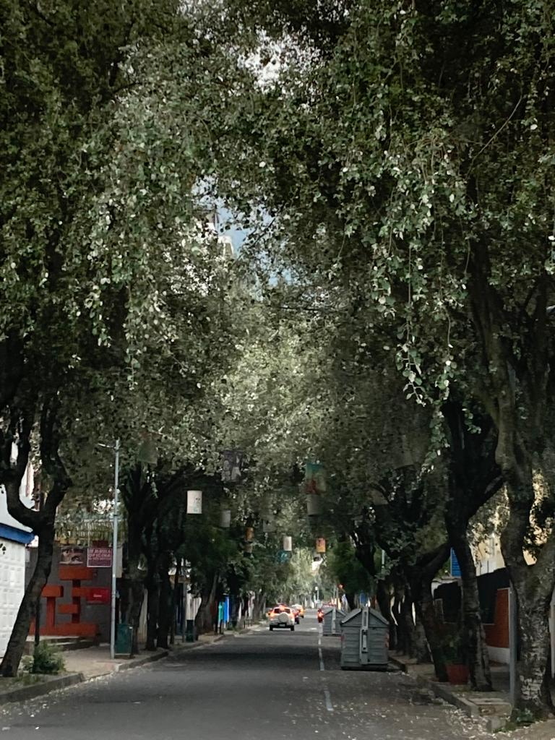
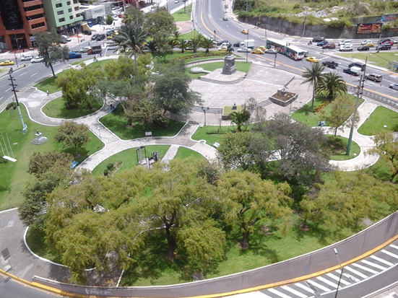
GRACIAS

